Slide 1
CHỦ ĐỀ 4
Khối lập phương. Khối hộp chữ nhật
BÀI 15: VỊ TRÍ, ĐỊNH HƯỚNG TRONG KHÔNG GIAN

Slide 2

TIẾT 4
LUYỆN TẬP

Slide 3

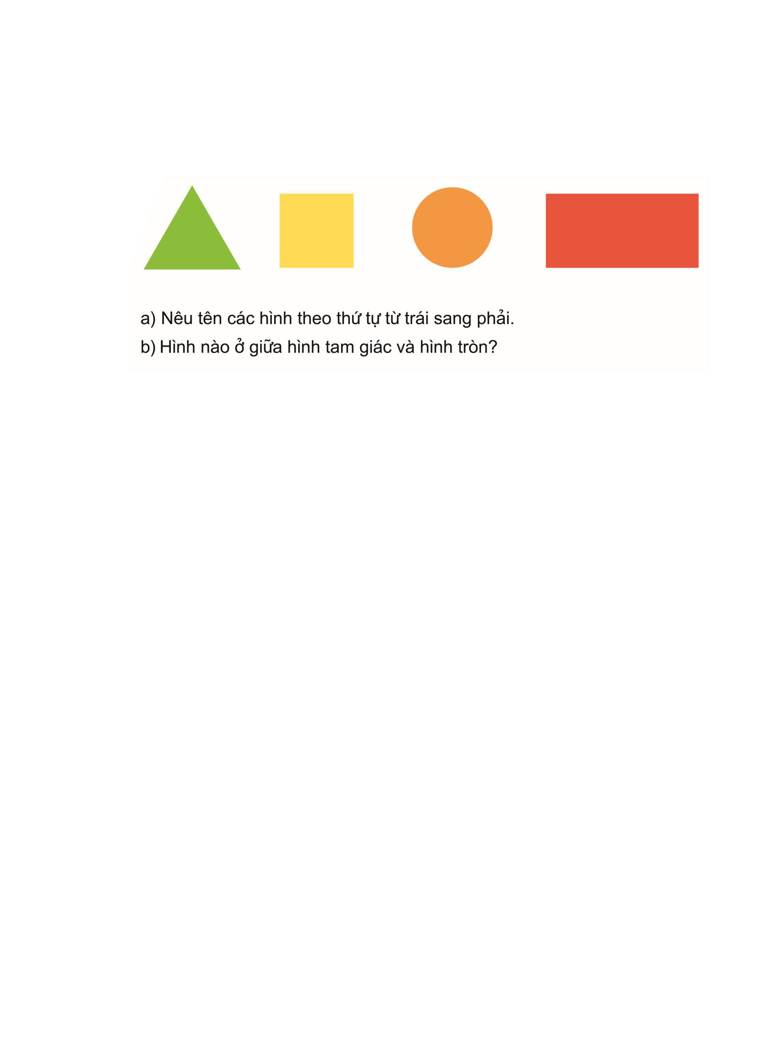

Slide 4


a)
Trái
Phải
Các bạn hãy nêu tên các hình từ trái sang phải nhé!
Hình tam giác
Hình vuông
Hình tròn
Hình chữ nhật

Slide 5

Đố các bạn hình nào ở giữa hình tam giác và hình tròn?
b)
Hình vuông
Notes:
Bấm vào hình đúng

Slide 6
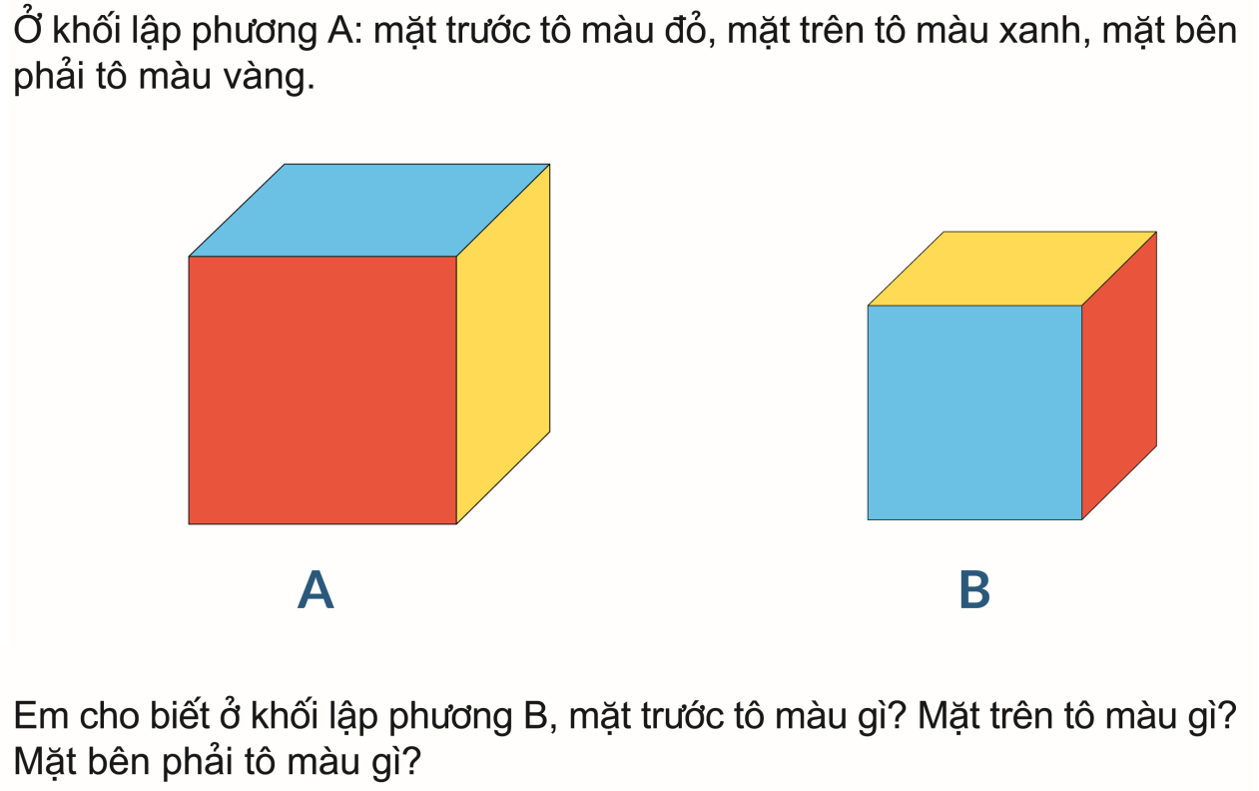

Slide 7
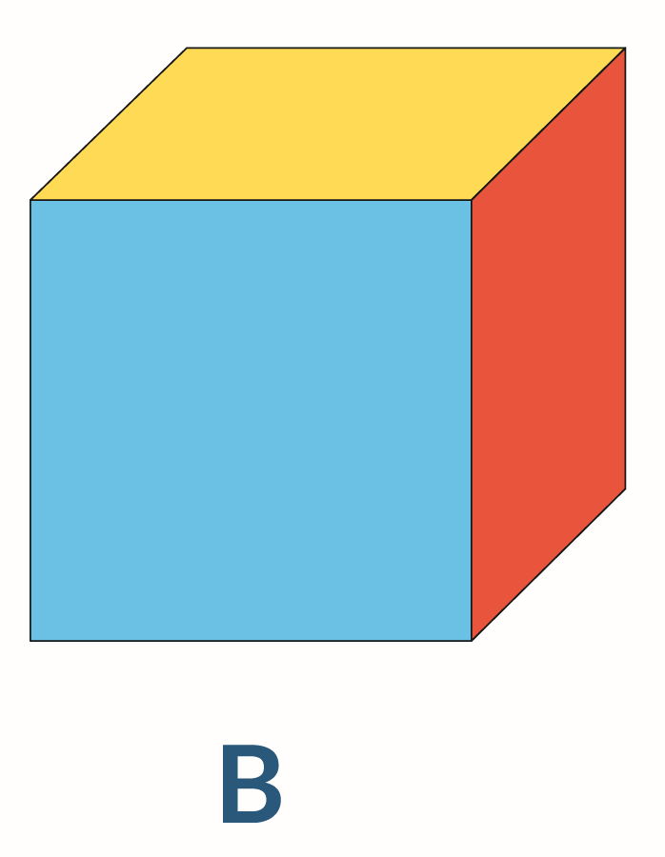

Đố các bạn biết ở khối lập phương B, mặt trước tô màu gì? Mặt trên tô màu gì? Mặt bên phải tô màu gì
- Mặt trước khối lập phương B tô màu
?
- Mặt trên khối lập phương B tô màu
?
- Mặt bên phải khối lập phương B tô màu
?
Notes:
Bấm vào ?

Slide 8

Vận dụng

